Slide 1
Incidente de Assunção de Competência (IAC)
XII JORNADAS BRASILEIRAS DE DIREITO PROCESSUAL
Belo Horizonte, MG, 23 de agosto de 2018
Cassio Scarpinella Bueno
www.scarpinellabueno.com
www.facebook.com/cassioscarpinellabueno

Slide 2
ART. 947
O CONTEXTO DO ESTUDO: FORMAS DE AGREGAÇÃO
Admissível “quando o julgamento de recurso, de remessa necessária ou de processo de competência originária envolver relevante questão de direito, com grande repercussão social, sem repetição em múltiplos processos” (947 caput)
§ 4º: Aplicação “quando ocorrer relevante questão de direito a respeito da qual seja conveniente a prevenção ou a composição de divergência entre câmaras ou turmas do tribunal”.
“Fungibilidade” com o IRDR (?)
§ 1º: Julgamento pelo “órgão colegiado que o órgão indicar”
§ 2º: Órgão julgará se “reconhecer interesse público na assunção de competência”
§ 3º: Efeito vinculante a todos os juízes e órgãos fracionários, “exceto se houver revisão de tese”

Slide 3
Dinâmica de julgamento
Não é “julgamento de caso repetitivo” (928). Mas:
Julgamento liminar de improcedência (332 III)
Dispensa de remessa necessária (496 § 4º III)
Necessária “observância” (927 III)
Omissão justificadora de ED (1022 par ún I)
Atuação monocrática do relator para:
Negar provimento (932 IV c)
Dar provimento (932 V c)
Julgamento monocrático de conflito de competência (955 par ún II)
Cabimento da reclamação (988 IV)

Slide 4
Para refletir
Colmatando as “lacunas” do CPC
Procedimento prévio à fixação da tese (?)
Suspensão dos processos que discutem a tese (?)
Audiência Públicas (?)
Amicus curiae (?)
Desistência da ação/recurso/causa de origem (?)
Desmembramento do caso original (?)
Recursos cabíveis do IAC: caso “concreto” e caso “tese” (?)

Slide 5
Muito obrigado !!!!
www.scarpinellabueno.com
www.facebook.com/cassioscarpinellabueno

Slide 6
Muito obrigado !!!!
www.scarpinellabueno.com
www.facebook.com/cassioscarpinellabueno

Slide 7
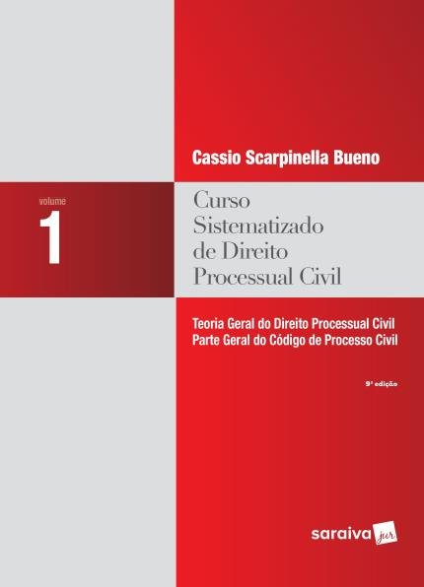
Muito obrigado !!!!
www.scarpinellabueno.com
www.facebook.com/cassioscarpinellabueno

